Slide 1
Презентация математической задачи

Slide 2
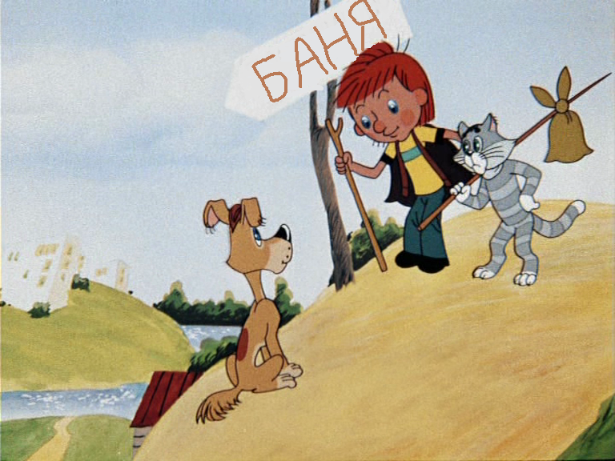
Летом Шарик и Матроскин бегали к речке умываться. Из дома они выбегали вместе и бежали по одной и той же тропинке.

Slide 3
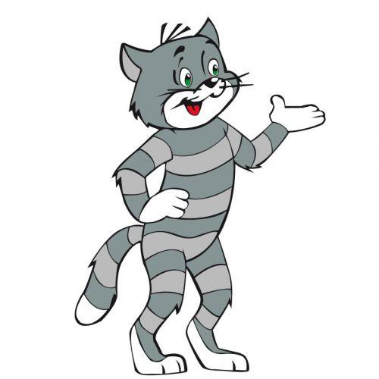
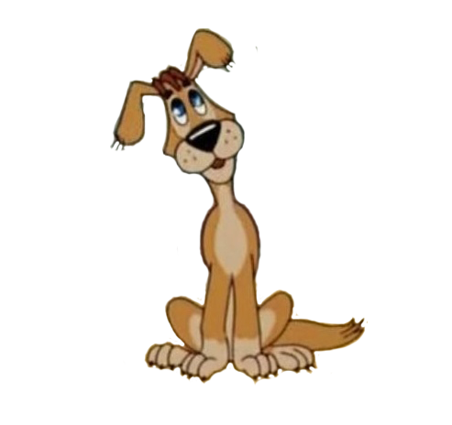
Бежал в 3 раза быстрее, чем
Мылся же Шарик в 2 раза дольше Матроскина

Slide 4
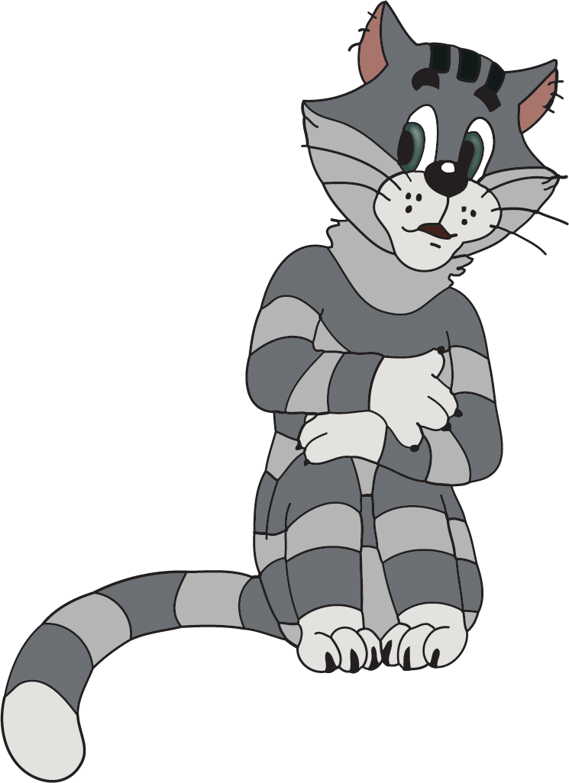
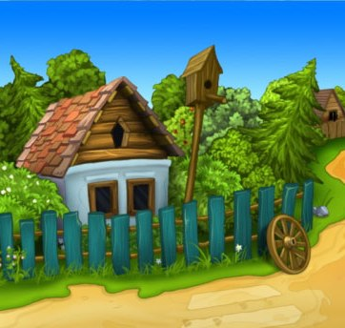
Ему пришлось вернуться за ним.
Однажды Матроскин, прибежав к речке, обнаружил, что забыл полотенце.

Slide 5
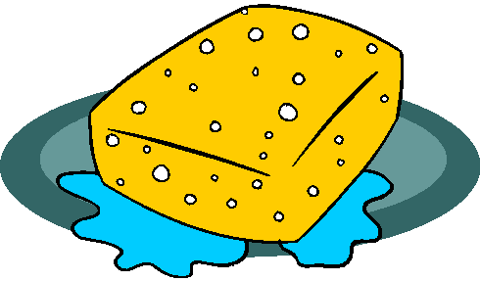
Когда Матроскин прибежал назад,
Шарик заканчивал умываться
мыло

Slide 6
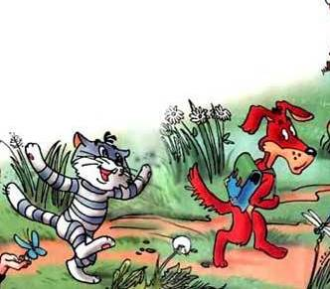
Кто обычно после умывания прибегает домой раньше - Шарик или Матроскин или они прибегают домой одновременно?

Slide 7
Решение задачи
Пусть время движения Шарика от дома до бани X ч, тогда Матроскин
это расстояние пробегает за 3X ч
За то время, которое прошло от момента выхода друзей из дома до возвращения Матроскина с полотенцем
пробежал
пробежал
и вымылся

Slide 8
Уравнение
3x+3x+3x=x +t, где t- время умывания Шарика
t=8x, значит, время умывания Матроскина 4x ч.
В обычном режиме на умывание уходит:
3x
3x
4x
X
X
8x
+
+
10x
10x
Вывод:
одновременно

